Slide 1
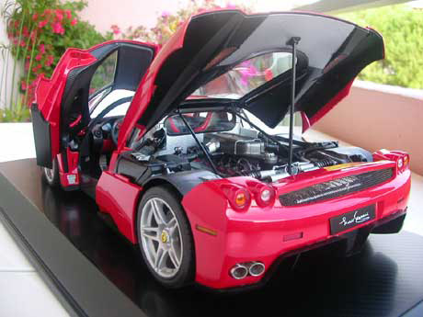
Git sous le capot

Slide 2
L’architecture
Le répertoire .git contient toutes les informations nécessaire au fonctionnement du dépot
Contient les répertoires suivants
Hooks -> permet de stocker les scripts de hook
Logs -> logs des différentes opérations effectuées avec git
Objects -> contient (entre autre) les commits
Refs -> contient les étiquettes
Le fonctionnement interne de git est basé que sur les objects

Slide 3
Les objets
4 types
Commit
Tree -> représente les répertoires
Blob -> contient le contenu des fichiers
Tag -> Permet de tagguer un commit
Chaque type d’objet contient au minimum: type, taille et contenu
Tous les objets sont signé par la fonction de hashage SHA-1 se basant sur le contenu de l’objet
git hash-object <object-name>
Hash unique (chance de collision très faible)
Identité: permet de synchroniser les dépots entre eux
Intégrité
Les objets sont immuables
Ces objets sont liés entre eux sous forme d’un arbre dont la racine est un commit

Slide 4
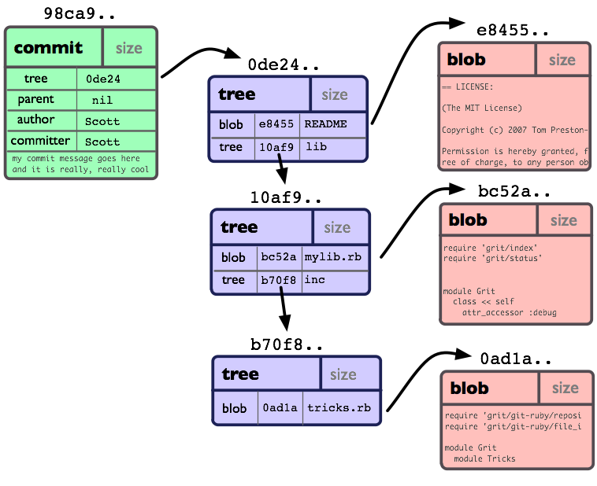
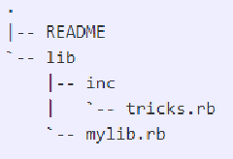
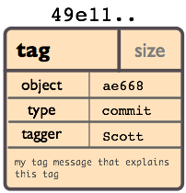
Relation entre les objets

Slide 5
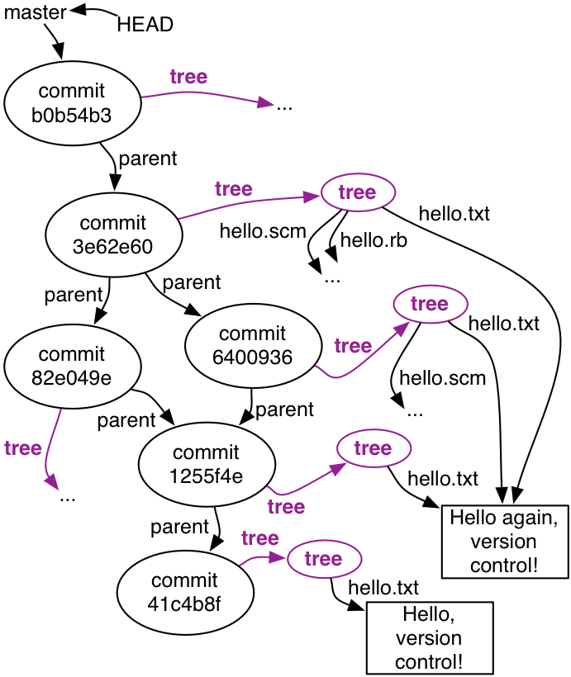
Graphe des commits
Graphe orienté acyclique
Git permet de manipuler ce graphe
Branche ou tag est un label sur un commit
Peu couteux

Slide 6

Rebase non interactif

Slide 7
Pull rebase
Git pull créé des commits de merge qui « polluent » l’historique
git fetch + git rebase origin mabranche
git pull --rebase origin mabranche
git pull rebase pour 2 cas:
Rapatrier les commits distants sur ma branche locale
Repositionner ma branche locale sur la branche référente

Slide 8
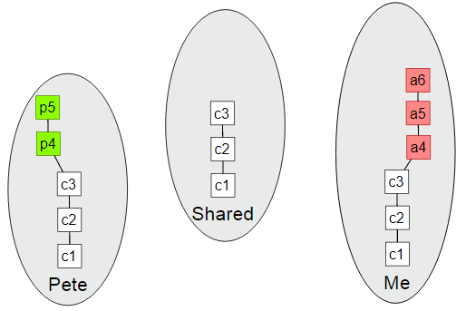
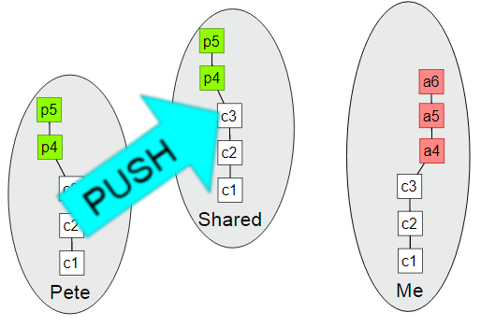
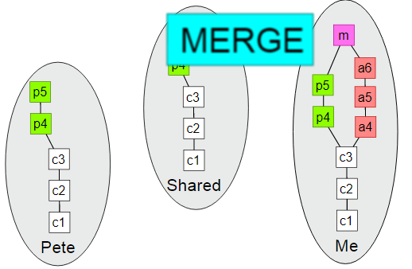
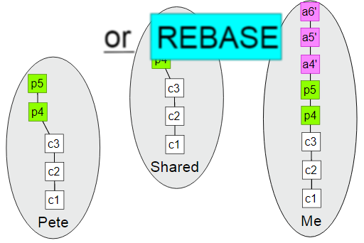
Rapatrier les commits distants: Rebase ou merge?

Slide 9
Rapatrier les commits distants avec le rebase
Mettre à jour ma branche locale avec un rebase
git checkout mabranche
git fetch
git rebase origin mabranche
En une commande: git pull --rebase origin mabranche
Pas de réécriture de l’histoire
git push origin mabranche

Slide 10
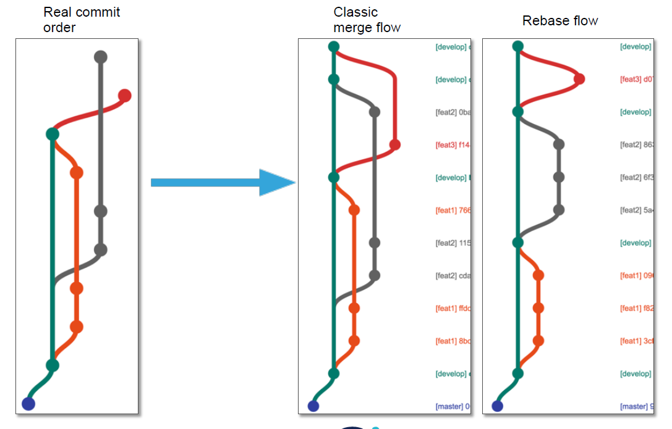
Rebase une branche avec la branche de référence
Concerne principalement les branches de feature
Récupérer les dernières modifications de la branche mère sans récupérer des commits de merge
git checkout feature/mabranche
git pull --rebase origin master
git push --force

Slide 11
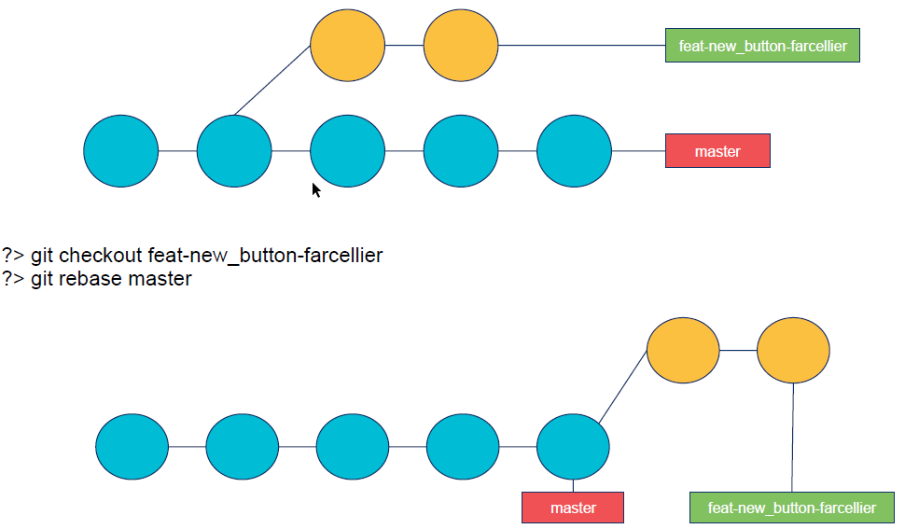
Explication
Un rebase consiste à détacher une branche d’un commit de notre graphe git, pour le recoller sur un autre commit
En interne, git reconstruit les commits (=> hash modifié) et les rejoue

Slide 12
Exercice: Rebase
Cloner le dépôt https://gitlab.groupemutuel.ch/interdomaine/formation/page-web-participative-rebase
Visualiser sur gitlab
Afficher en console les 2 branches qui divergent
Faire un pull rebase de la branche feature-new_button avec le master
Afficher en console les 2 branches qui divergent
Faire un git push

Slide 13
Rebase en cas de conflit
Si des fichiers en conflit pendant le rebase, git redonne la main et attend une action manuelle
Résoudre le(s) conflit(s) et continuez le rebase:
Editez le fichier et faire le merge manuellement
Ajoutez le fichier dans la zone de stagging (git add <filename>)
Continuez le rebase: git rebase –continue
Pour annuler le rebase en cours
git rebase --abort
Continuer le rebase en ignorant le conflit
git rebase --skip

Slide 14
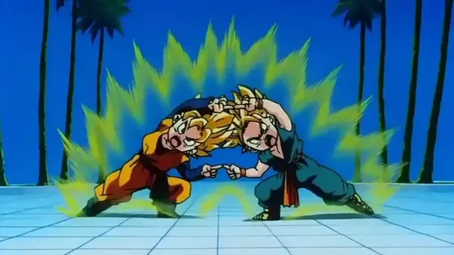
Merge de branche (= fuuuuusion)

Slide 15
Merge
merge.ff = false
Il existe 2 types
no-fast-forward: branche identifiable dans l’historique
fast-forward: branche transparente dans l’historique
Par défaut, le comportement de git merge mabranche est le suivant
La branche de référence a divergée: no-fast-forward
La branche de référence n’a pas divergée : fast-forward
Forcer le comportement par défaut
Forcer le no-fast-forward: git merge --no-ff mabranche
Forcer le fast-forward: git pull --rebase origin master + git merge mabranche
Il est possible de modifier le comportement par défaut dans les configs
Empêcher le fast-forward: merge.ff=false
Forcer le fast-forward: merge.ff=only

Slide 16
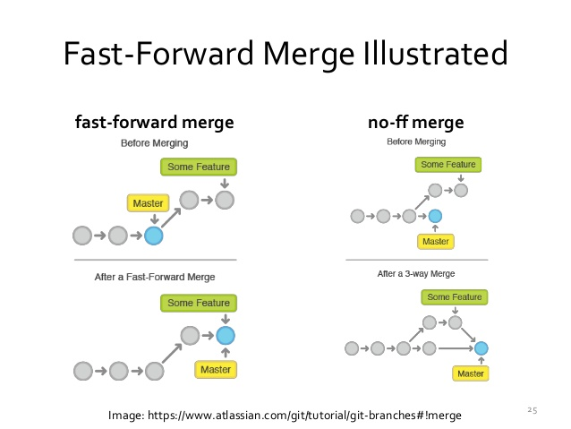
Merge
Pas de commit de merge

Slide 17
Hands-on : git bisect et cherry pick

Slide 18
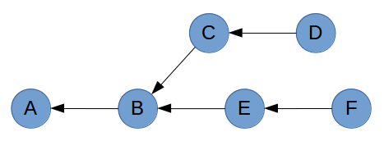
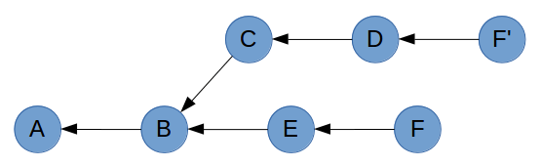


git cherry-pick
Copie un ou plusieurs commit d’une branche à l’autre
git cherry-pick F

Slide 19
git cherry-pick
Se positionner sur le master du dépôt page-web-participative-rebase
Faire un cherry-pick du commit «commit1» de la feature new_button
Observer le log et son graphe pour voir l’impact sur le graphe
git log --graph --oneline --decorate
Question :
● Lors de quelles opérations l’usage de cherry-pick déclenchera des conflits a posteriori ?

Slide 20
git cherry-pick
Question :
● Lors de quelles opérations l’usage de cherry-pick déclenchera des conflits a posteriori ?
En cas de merge ou rebase de la branche, un commit copié à l’aide de la commande cherry-pick déclenchera un conflit.
Son usage est inadapté si la branche depuis laquelle nous copions le commit n’est pas indépendante et est voué à être rebasée ou mergée avec la branche cible.

Slide 21
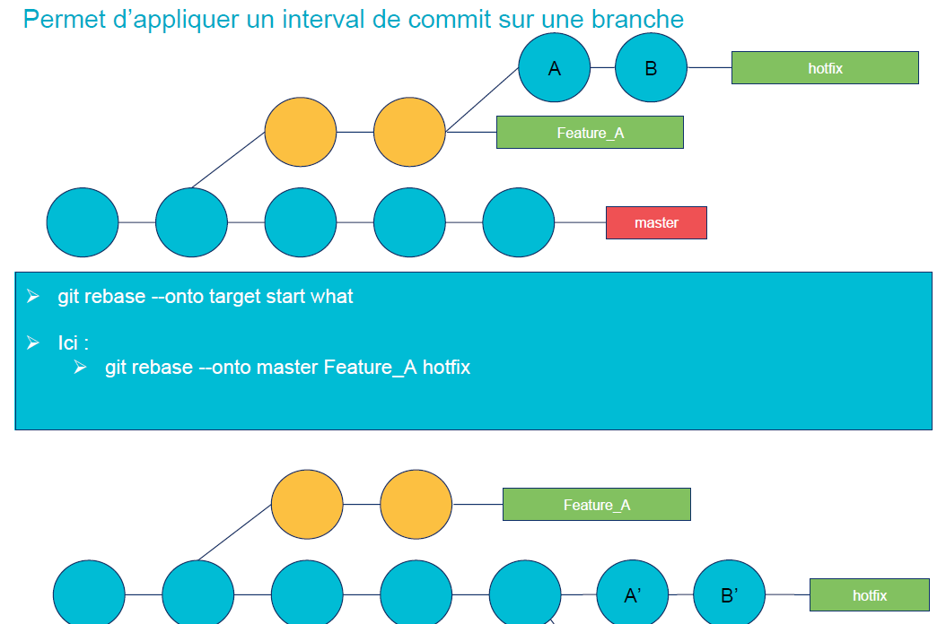
git rebase --onto

Slide 22
git rebase --onto
Se positionner sur le master du dépôt page-web-participative-rebase
Faire une branche feature-awesome_new_button en partant de la branche feature-new_button
Observer le log et son graphe pour voir l’impact sur le graphe
git log --graph --oneline --decorate
Question :
● Lors de quelles opérations l’usage de cherry-pick déclenchera des conflits a posteriori ?

